Slide 1
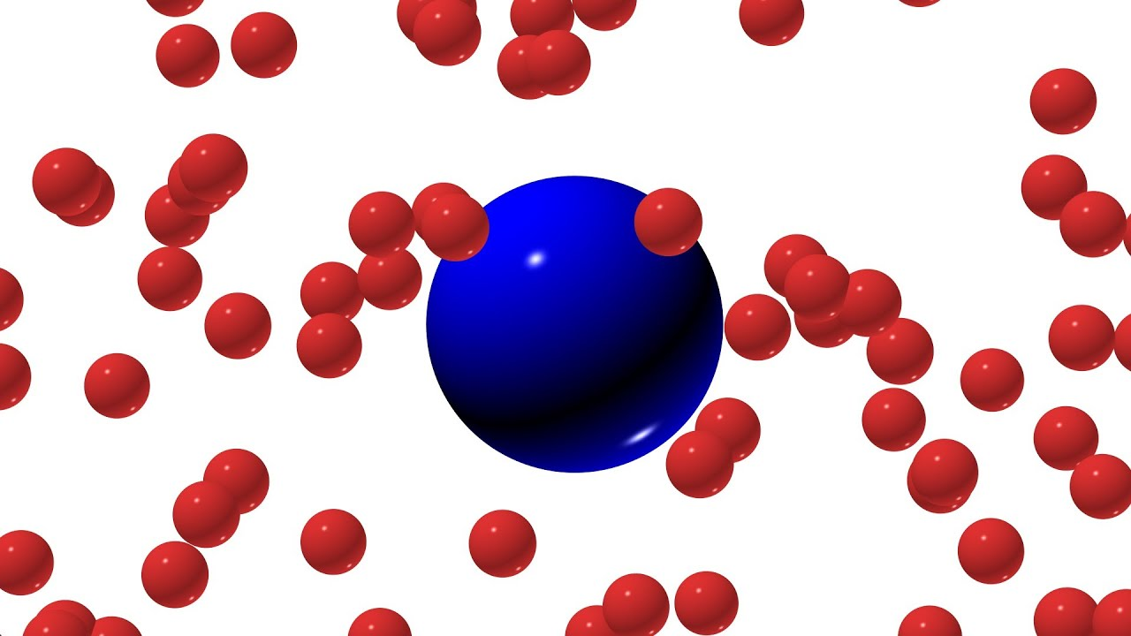
Броуновское движение
Работу выполнил:
Лепехов Матвей Денисович
Научный руководитель:
Байгашов Алексей Сергеевич
БФУ им. И. Канта

Slide 2
Для меня эта тема актуальна так как газы очень часто встречаются, и проблема экологической обстановки в мире на сегодняшний день очень плачевна я хочу на примере показать, что происходит с воздухом при выбросе разных химических, ядовитых газов. Использование открытых библиотек позволит наиболее детально смоделировать модель Броуновского движения.
Таким образом, целью работы является смоделировать Броуновское движение и продемонстрировать взаимодействие частиц между собой.
Для достижения поставленной цели необходимо решить следующие задачи:
1.Изучить язык программирования Python 3
2.Изучить основные библиотеки для численного решения уравнений

Slide 3
Изменение искомого параметра описываются уравнением:
x0 = 10+vx0*time
y0 = 0
x = x0 + R*np.cos(alpha)
y = y0 + R*np.sin(alpha)
m*v=(M + m)*u- формула сохранения импульса
u=M*m + m*v- формула сохранения импульса

Slide 4
Для решения поставленной задачи необходимо определить следующие начальные условия:
R1=0.5- радиус первого шара,
v1x0=-0.1- начальная скорость по x1,
v1y0=0.1- начальная скорость по y,
R2=0.5- радиус второго шара,
v2x0=0.1- начальная скорость по x2,
v2y0=0.1- начальная скорость по y2.

Slide 5
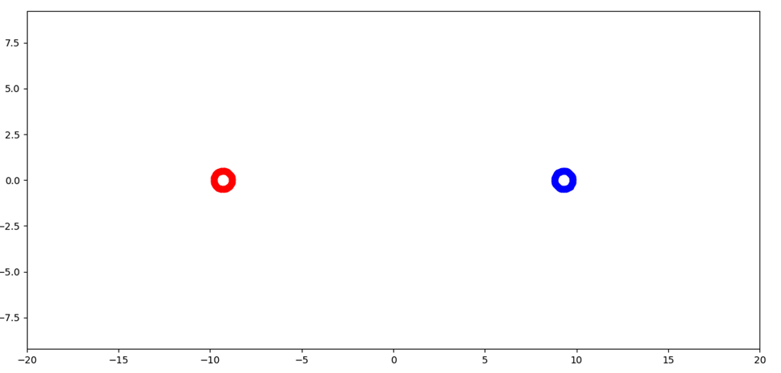
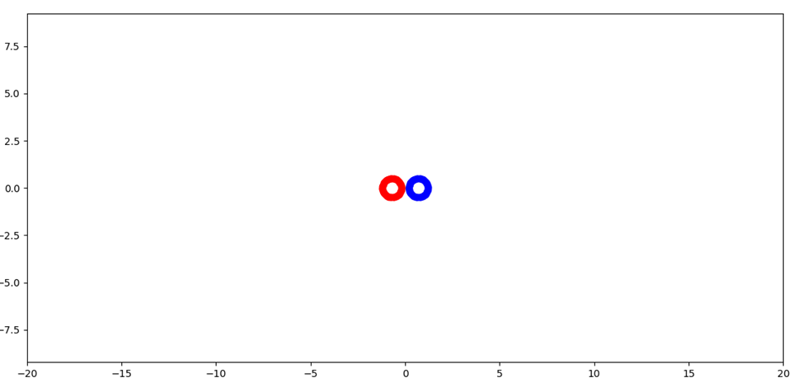
В результате численного моделирования были получены следующие результаты:

Slide 6
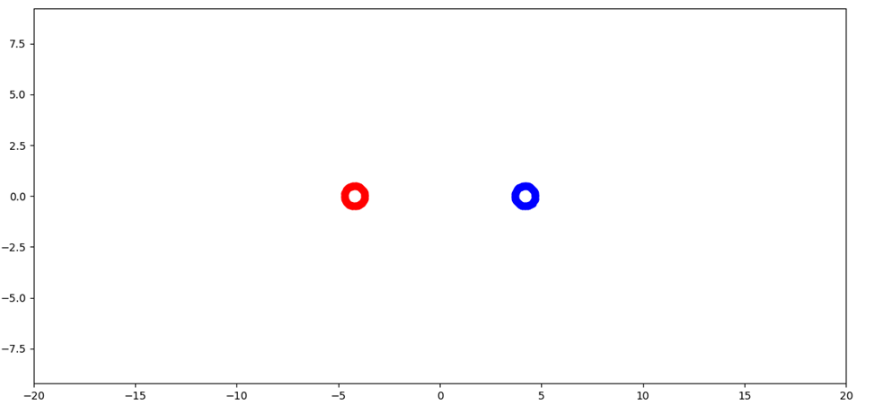
Как видно из графика, у меня получилась модель упругого столкновения двух частиц, в то время как для других начальных условий могут быть другие результаты, например, неупругое столкновение.
Дальнейшим развитием этой работы может стать полное моделирование броуновского движения и написание программы.

Slide 7
СПАСИБО ЗА ВНИМАНИЕ!

